Slide 1
实例解析

Slide 2
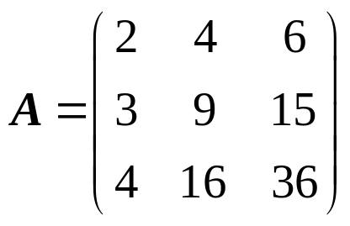
【例10-1】给定矩阵 ，
①利用幂法求矩阵A按模最大的特征值及对应特征向量；
②利用原点位移法求矩阵A按模最大的特征值及对应特征向量；
③利用反幂法求矩阵A按模最小的特征值及对应特征向量；
④利用QR方法求矩阵A的全部特征值；
⑤利用MATLAB提供的eig()函数求矩阵A的全部特征值及其对应的特征向量。

Slide 3
解：编写如下语句：
A=[2,4,6;3,9,15;4,16,36]; % 给定的方阵
x0=ones(3,1); % 迭代初值
[lambda_max,x_max]=eig_power(A,x0) % 利用幂法求取最大特征值与特征向量
[Lambda_maxs,x_maxs]=eig_powershift(A,x0,1.5) % 原点位移法求最大特征值与特征向量
% 利用反幂法求解最小特征值及其对应的特征向量
[Lambda_min1,x_min1]=eig_invpower(A,x0)
[Lambda_min2,x_min2]=eig_lupower(A,x0)
D=QR_basic(A) % 利用qr分解求矩阵A的全部特征值
[V,D] = eig(A) % 利用MATLAB自带函数eig求矩阵A的全部特征值及其对应的特征向量
幂法 | 原点位移法 | 反幂法 | QR分解法 | eig函数法
lambda_max = 43.8800 x_max= 0.1859 0.4460 1.0000 | Lambda_maxs= 43.8800 x_maxs = 0.1859 0.4460 1.0000 | Lambda_min= 0.4025 x_min = 1.0000 -0.7085 0.2061 | D = 43.8800 2.7175 0.4025 | V = -0.1674 -0.8047 -0.5581 -0.4016 0.5701 -0.7197 -0.9004 -0.1658 0.4130

Slide 4
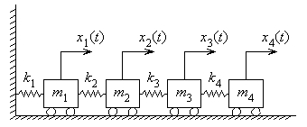
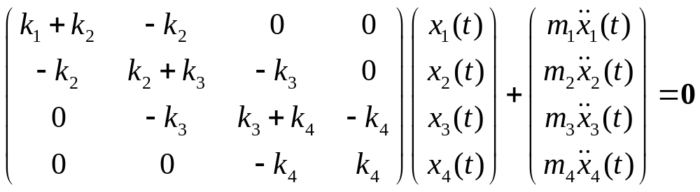
【例10-10】计算下图中谐振动的频率。
该系统平衡位置的数学模型：

Slide 5


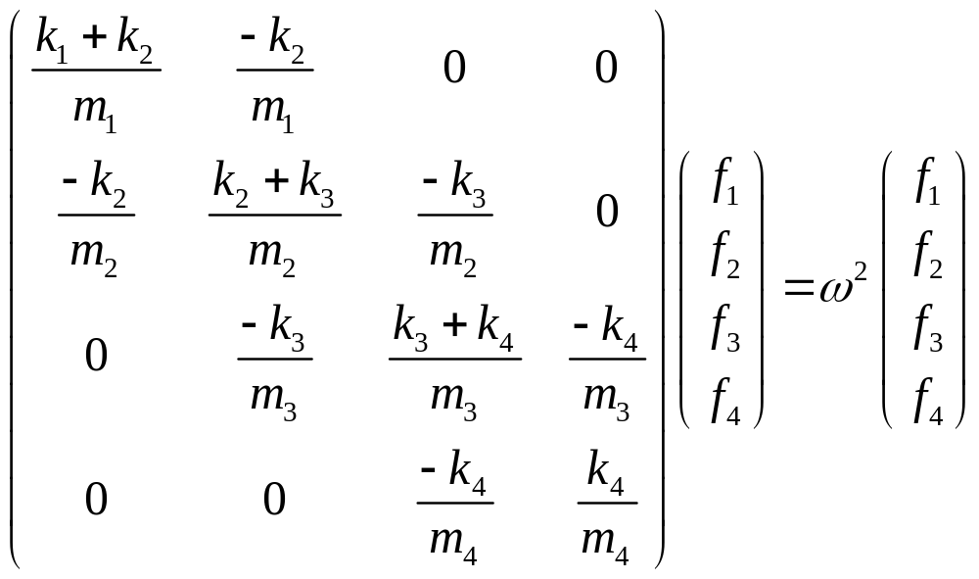

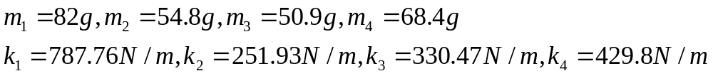
解：首先作变量代换：
注意到
则题述数学模型可以改写为
即 为上述系数矩阵的特征值。
若给定如下条件则可以编写程序example_10_10.m。
运行结果：
Lambda =
23.6977
19.0022
13.6197
4.4407

Slide 6
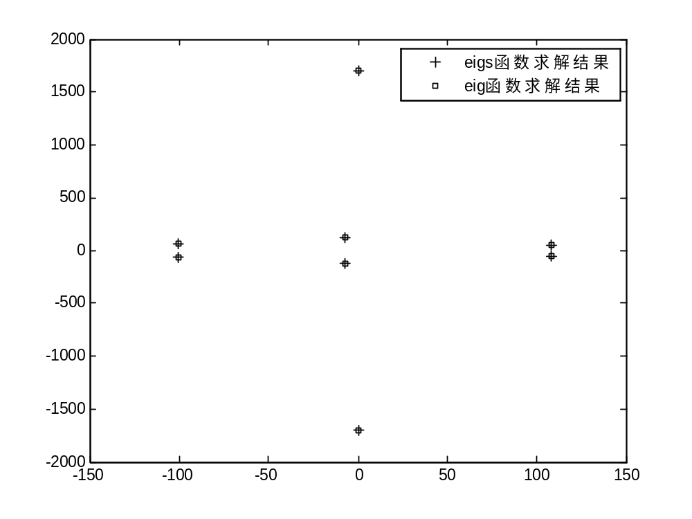
【例10-11】求取MATLAB自带稀疏矩阵west0479的前8个最大的特征值。
解：这里分别用eig()函数和eigs()求解，具体的程序代码如下：
load west0479 % 读取MATLAB中的自带稀疏矩阵west0479
d = eig(full(west0479)); % 将稀疏矩阵转化为一般矩阵求解其所有特征值
dlm = eigs(west0479,8); % 求解稀疏矩阵的前8个特征值
[dum,ind] = sort(abs(d)); % 将特征值排序
plot(dlm,'k+') % 绘制特征值图形
hold on % 图形保持
plot(d(ind(end-7:end)),'ks','MarkerSize',4) % 绘制由eig函数求得的前8个特征值图形
hold off % 图形取消
legend('eigs函数求解结果','eig函数求解结果') % 添加图例

Slide 7



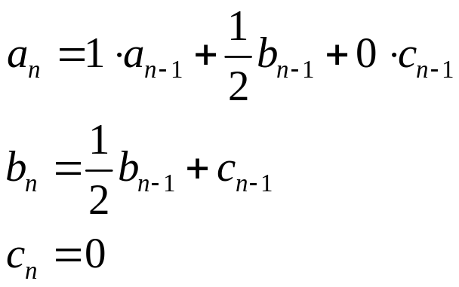
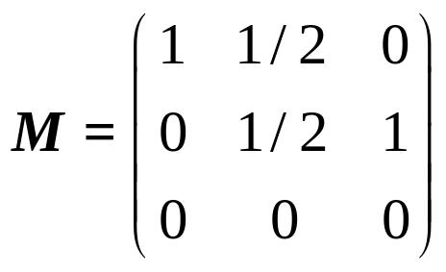

实验范例：遗传模型
一、常染色体遗传模型
【例10-12】农场的植物园中某种植物的基因型为AA,Aa和aa。农场计划采用AA型的植物与每种基因型植物相结合的方案培育植物后代。那么经过若干年后，这种植物的任一代的三种基因型分布如何？
解：设 分别表示第代植物中基因型为AA,Aa和aa的植物占植物总数的百分率， 为第n代植物的基因型分布：
则
将以上三式写成矩阵形式有

Slide 8




计算x ^{(n)}的关键是计算M ^{n}，为计算 ，需要将M对角化，即求正交阵P，使 ，其中D为对角阵。编写如下语句：
syms n a0 b0
M=[1,1/2,0;0,1/2,1;0,0,0]; % 系数矩阵
[P,D]=eig(sym(M)); % P,D满足MP=PD
M_n=P*D^n*P^(-1); % M_n=P*D*P^(-1)*P*D*P^(-1)*...*P*D*P^(-1)=P*D^n*P^(-1)
M_nlimit=limit(M_n,n,inf); % 求极限
x_n=simple(M_n*[a0;b0;1-a0-b0]) % 化简
x_nlimit=M_nlimit*[a0;b0;1-a0-b0] % 求解最终状态
运行结果：
x_nlimit =
1
0
0
即当 时，
培育的植物最终都是AA型的。

Slide 9
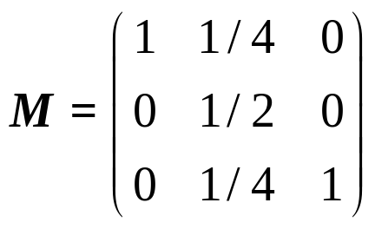
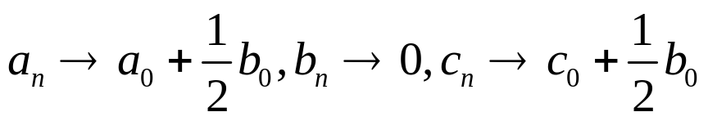
拓展：若在上述问题中，不选用基因AA型的植物与每一植物结合，而是将具有相同基因型植物相结合，那么有
将矩阵M重新代入前面的程序中得到结果。
运行结果：
x_nlimit =
a0 + b0/2
0
b0/2 + c0
即当 时，
后代仅具有基因AA和aa。

Slide 10
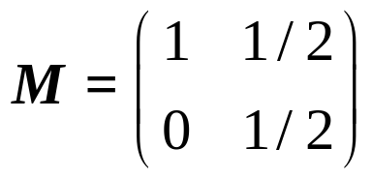
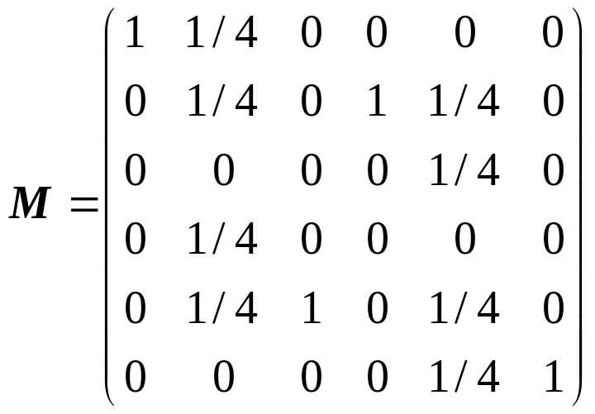
二、常染色体隐性病模型
最终隐性患者消失，全部均为显性患者。
三、X—链遗传模型
X—链遗传是指雄性具有一个基因A或a，雌性具有两个基因AA或Aa或aa。其遗传规律是雄性后代以相等概率得到母体两个基因中的一个，雌性后代从父体中得到一个基因，并从母体的两个基因中等可能地得到一个。
最终所有同胞对或者是(A,AA)型，或者是(a,aa)型。

Slide 11
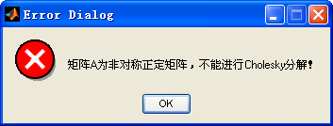
【练3】
编写函数文件chol_test.m判断矩阵是否为正定矩阵并对正定矩阵A进行Cholesky分解，其中判断条件为：(A==A.')&(min(eig(A))>0)
A=[9 2 1 2 2;2 4 3 3 3;1 3 7 3 4;2 3 3 5 4;2 3 4 4 5];
chol_test(A)
B=[16 17 9 12 12;17 12 12 2 18;9 12 18 7 13;12 2 7 18 12;12 18 13 12 10];
chol_test(B)
运行结果：
C =
3.0000 0.6667 0.3333 0.6667 0.6667
0 1.8856 1.4731 1.3553 1.3553
0 0 2.1723 0.3596 0.8200
0 0 0 1.6092 0.8848
0 0 0 0 1.1240

